Slide 1
Základy managementu a marketingu
Ing. Nikola Straková

Slide 2
Ukončení předmětu
Podmínky udělení kolokvia:
Jakého současného manažera obdivujete? Co na něm obdivujete? Jaká byla jeho cesta k úspěchu?
  Referát, min. 2 normostrany, odevzdávárna
SWOT analýza vaší školy
  Do které jste chodili/ve které pracujete
Komunikační/propagační mix pro vaši školu
  Do které jste chodili/ve které pracujete
Vše odevzdat do odevzdávárny do 30. 11. 2019
Notes:
Normostrana = 1 800 znaků (symbolů a mezer)

Slide 3
Vypracujte SWOT analýzu vaší školy
Uveďte, v čem je vaše škola dobrá, jaké jsou její silné stránky, v čem je lepší v porovnání s jinými školami?
Které věci se vám ve škole nezdají být dobré, které jsou její slabé stránky? (uvádějte pouze věci, které může škola reálně změnit)
Vyjmenujte možnosti/příležitosti, které by škola mohla využít?
Vyjmenujte rizika/hrozby, které by ji mohly ohrozit?

Slide 4
Zodpovězte následující otázky
Jak lze využít silné stránky školy a příležitosti na zvýšení kvality školy?
Jak lze eliminovat slabé stránky školy a rizika/hrozby?

Slide 5
Vypracujte komunikační/propagační mix
Konkrétní výběr komunikační/propagačních nástrojů pro vaši školu
  Pro školu, ve které pracujete, příp. do které jste chodili
Cílem je co nejlépe představit školu a vše co nabízí cílovému segmentu/ cílovým zákazníkům (tzn. rodičům, žákům, místní komunitě, firmám v okolí, …)
  Pro každého zákazníka můžete navrhnou jiný nástroj komunikačního mixu

Slide 6
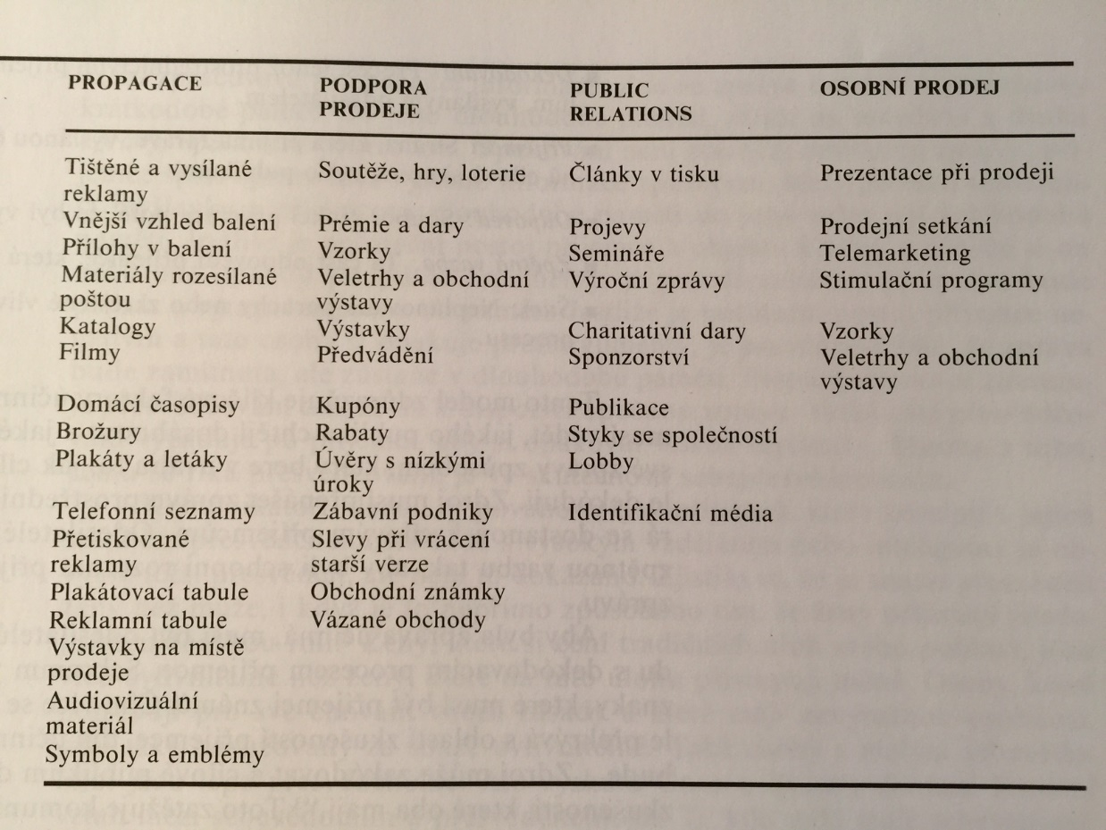
Notes:
Virální marketing prostřednictvím sociálních sítí
Reklama na internetu, na sociálních sítí
…

Slide 7
Obsah předmětu
Základy management
  Pojem management
  Osobnost manažera
  Prostředí managementu
  Sekvenční manažerské funkce (plánování, organizování, vedení, kontrola)
Základy marketingu
  Pojem marketing
  Marketingové koncepce
  Marketingový mix (4P – výrobek, cena, distribuce, propagace/komunikační mix)

Slide 8
Doporučená literatura
KOTLER, Philip. Marketing management: Analýza, plánování, využití, kontrola. 2. Praha: Victoria publishing, 1995. ISBN 80-85605-08-2.
KOTRBA, Tomáš. Učebnice manažerské komunikace a dovedností. Znojmo: Soukromá vysoká škola ekonomická Znojmo, 2009. ISBN 978-80-87314-02-9.
POŠVÁŘ, Zdeněk a Helena CHLÁDKOVÁ. Management. Brno: Mendelova zemědělská a lesnická univerzita v Brně, 2009. ISBN 978-80-7375-347-4.
RYGLOVÁ, Kateřina, Michal BURIAN a Ida VAJČNEROVÁ. Cestovní ruch: podnikatelské principy a příležitosti v praxi. Praha: Grada Publishing, 2011. ISBN 978-80-247-4039-3.
VODÁČEK, Leo a Olga VODÁČKOVÁ. Management: Teorie a praxe. Praha: Management Press, 1996. ISBN 80-85943-19-0.
TUREK, Ivan. Didaktika. Bratislava: Wolters Kluwer (Iura Edition), 2008. ISBN 978-80-8078-198-9.

